Slide 1
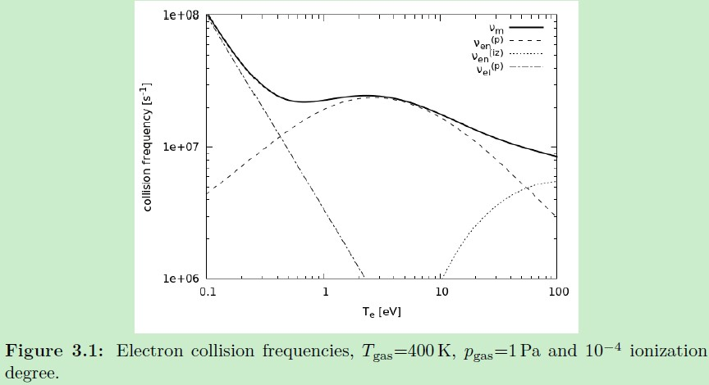
欧姆加热模型 与2014Cazzador fig3.1对比（test_ICP_heating_model/test_ nu_m_2014Cazzador）
enp一致；eniz的偏差可能是由于截面数据不同；eip的偏差难以解释，可能是由于ne与表达式实现不同

Slide 2
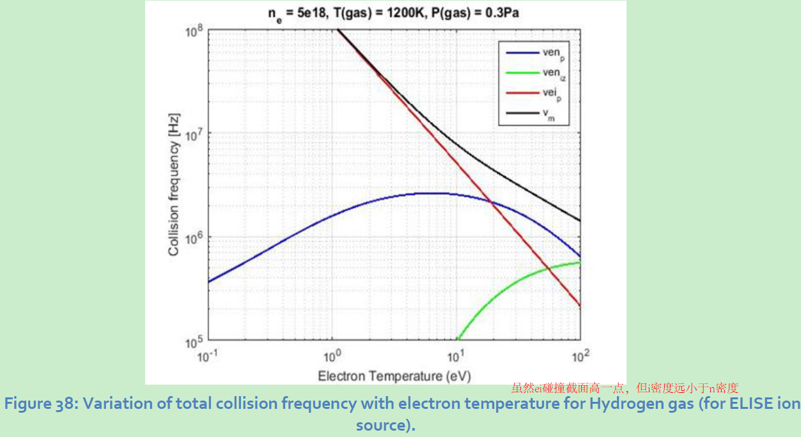
欧姆加热模型 与2018Jainb fig38对比 （test_ICP_heating_model/test_ nu_m_2018Jainb）
eip一致，说明我的表达式实现是可以接受的
对于nu_enp和nu_eniz在较高Te时的偏差，根据不同截面对应结果的对比，可知不是由于截面数据定义域范围导致的

Slide 3
赵鹏所用1990Tawara（可能来自LXCat-Itikawa）与陈鹏所用Phelps-m（LXCat-Phelps/IST）截面对比
（test_physic_tools/test_different_Xsec）
可见二者基本一致；
1990Tawara会往较低能量范围延伸，而Phelps-m会往较高能量范围延伸
会造成较低温度（麦克斯韦分布）范围内，k的偏差

Slide 4
随机加热模型 模块分解前后对比 （ test_stoc_model/test_compare_with_v1 ）
模块分解前后结果一致
在跳变处的微小变化，应该是取点不同导致

Slide 5
模块分解前后对比 （ test_plasma_model/test_compare_with_v1 ）
等离子体参数一致，故派生参数一致

Slide 6
模块分解前后对比 （ test_plasma_model/test_compare_with_v1 ）
nu_enp、nu_eniz基本一致（截面不同导致细微区别），nu_eip在修改了bug后略为减小。
整体上，nu_m减小，在nu_en占主范围减小幅度较小，在nu_eip占主范围减小幅度较大
nu_st前后完全一致。

Slide 7
模块分解前后对比 （ test_plasma_model/test_compare_with_v1 ）
sigma和eps在较高ne时，会因nu_m＞≈nu_st而与之前版本有一定区别
delta和lambda相应地有微小区别。

Slide 8
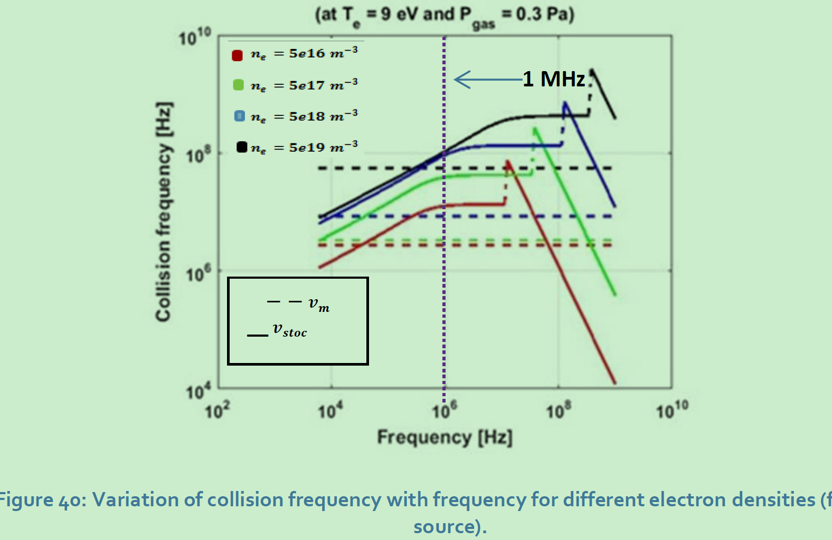
复现 2018Jainb fig40
test_stoc_model/test_reproduce_2018Jainb - case 1: Vahedi-simplify 3 phase. Not used.

Slide 9
复现 2018Jainb fig40
test_stoc_model/test_reproduce_2018Jainb - case 2: Vahedi-simplify 2 phase. Not used.

Slide 10
复现 2018Jainb fig40
test_stoc_model/test_reproduce_2018Jainb - case 3: Cazzador-simplify 2 phase. Not used.
B=-0.18;

Slide 11
复现 2018Jainb fig40
test_stoc_model/test_reproduce_2018Jainb - case 3: Cazzador-simplify 2 phase. Not used.
B=0.18;

Slide 12
复现 2018Jainb fig40
test_stoc_model/test_reproduce_2018Jainb - case 4: Vahedi/Cazzador-simplify 2 phase. Used.
随机加热部分略有不同，可能是因为2018Jainb实际使用的是不同表达式，比如delta或ve略有不同
实际上nu_m也会有不同，所以delta必不同

Slide 13
随机加热模型 与2018Jainb fig40对比（test_ICP_heating_model/ test_nu_st_2018Jainb ）
Vahedi-simplify 与2018Jainb 在低频区域有半个数量级的差别
Cazzador-fit许多点超过适用范围

Slide 14
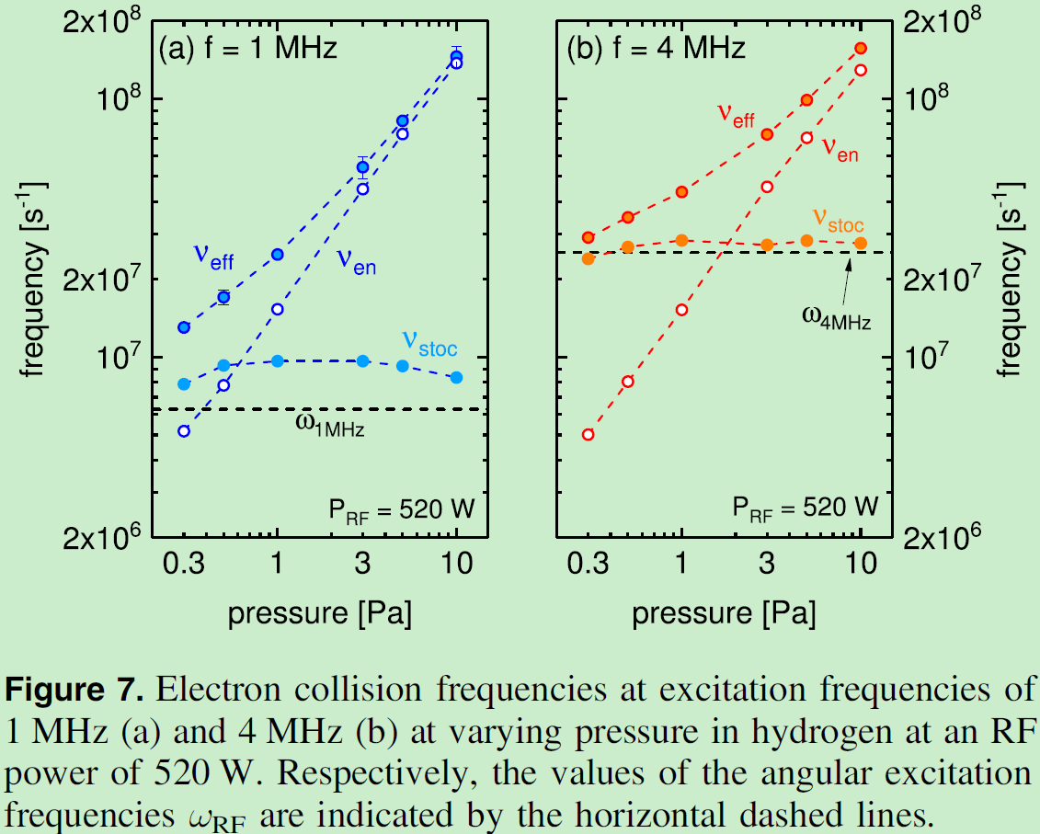
ICP加热模型 与2019Raunera fig7对比（test_ICP_heating_model/ test_nu_2019Raunera）
基本一样，我们的nu_st略高

Slide 15
不同eps_c影响（ test_wave_analysis/test_different_eps_c）
由于实际为有损耗，会有skin_depth>0，所以case 2与4是错的。因此，无论容性还是感性，媒质有损耗则介电常数虚部为负。
介电常数 实部为正则容性，实部为负则感性。介电常数 实部绝对值相同时，二者的集肤深度与波长有很大不同。
下图中的集肤深度 & 波长 与 频率关系，是暗含了等离子体关系的，其结论不能直接推广到一般媒质

Slide 16
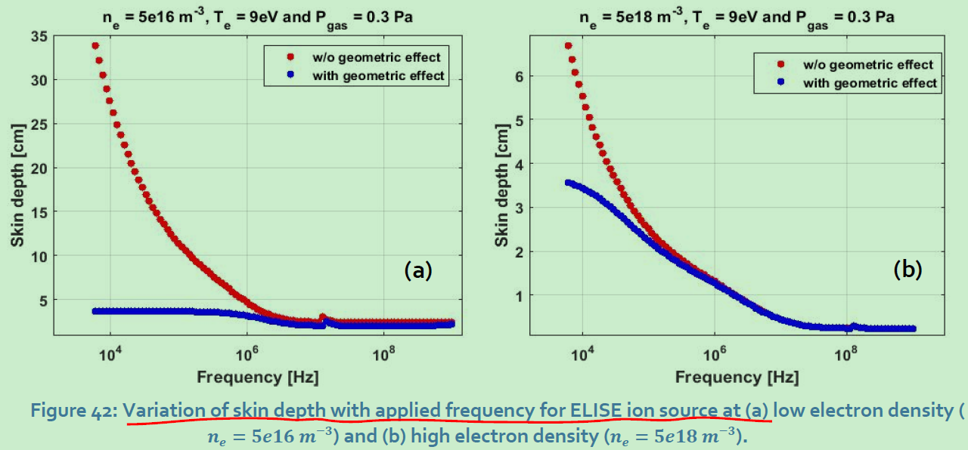
集肤深度表达式对比（test_ICP_heating_model/ test_different_skin_depth_2018Jainb） r_plasma=14cm
与2018Jainb fig42对比：
as-medium-simplified-finite-radius一致；
as-medium-simplified在右图一致，不清楚为什么在左图不一致

Slide 17
集肤深度表达式对比（test_ICP_heating_model/ test_different_skin_depth_2018Jainb） r_plasma=14cm
不同表达式对比：
default medium与as-medium等价；
wpe>>w,v且不考虑半径时as-medium与as-medium-simplified相近，在f较大时as-medium-simplified偏小；
as-medium-simplified在f较大时与collisionless相近；
as-medium-simplified-finite-radius能保持skin_depth<<r_plasma，在f较小时不适用，在<≈r_plasma时可能适用
f较低时，介电常数中虚部远大于实部，良导体集肤深度公式与完整公式结果接近；当虚部接近于实部，良导体集肤深度公式不适用。可见良导体集肤深度公式结果介于感性与容性公式结果之间

Slide 18
波长变化 （ test_wave_analysis/test_different_wavelength_vary）
在介电常数实部占比较小时， ‘as-lossy-medium’与‘as-lossy-medium, modified as capacitive dielectric’一致，在介电常数实部占比较大时，二者显著不同，如下两图红、紫线所示。因此，（容性）电介质与感性媒质的波长不同，需要使用 一般媒质波长公式（ ‘as-lossy-medium’） ，以适用于感性媒质。
对于（容性）电介质，考虑介电常数变化，随介电常数实部占比越大，（容性）电介质越接近无损电介质，即‘as-lossy-medium, modified as capacitive dielectric’与‘as-lossless-dielectric’越接近，如下两图黑、紫线所示；若介电常数不变，则随频率增大，波长减小，如下右图黑、紫线所示。

Slide 19
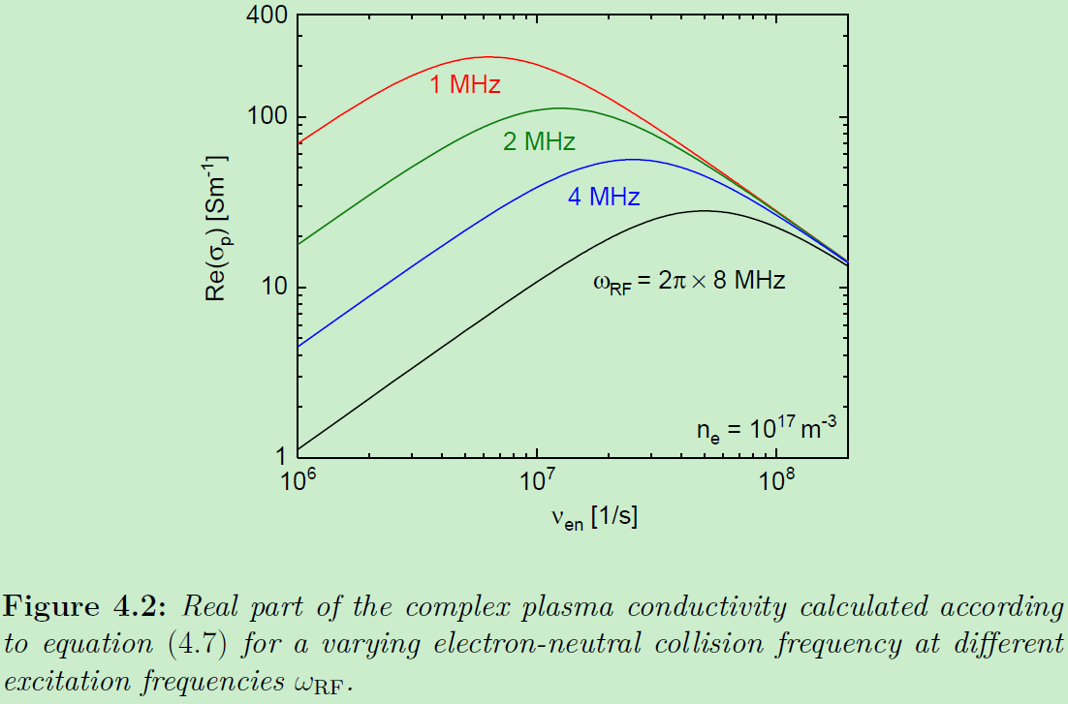
复电导率公式（ test_EM_medium_model/test_sigma_2019Rauner）
可见一致

Slide 20
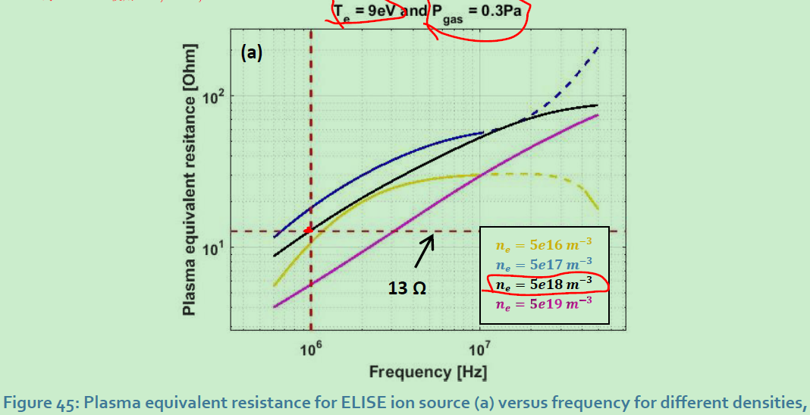
变压器模型对比（ test_wave_analysis/test_PER_2018Jainb）
下左图是PER for 2018Jainb case in DSA和2018Jain的fig45对比。同样颜色的实线与虚线差不多，但DSA复现的PER比2018Jainb的PER在多数情况下要小一些。
没必要去纠结Jain到底是怎样实现的，DSA大致没错就行。
下右图是DSA中常用变压器模型的PER，和PER for 2018Jainb case的对比。可见在1e6MHz时， DSA中常用变压器模型得到的PER比2018Jainb case的PER更加小

Slide 21
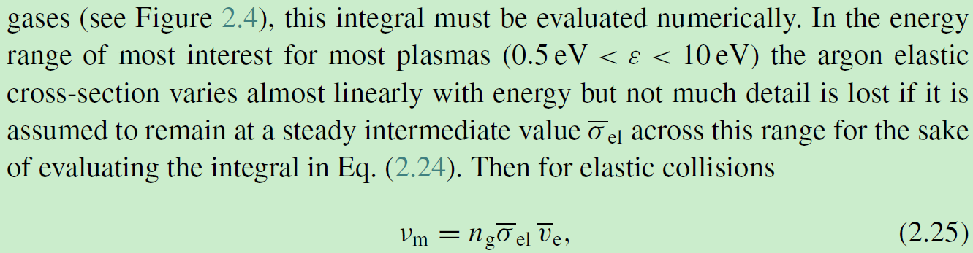
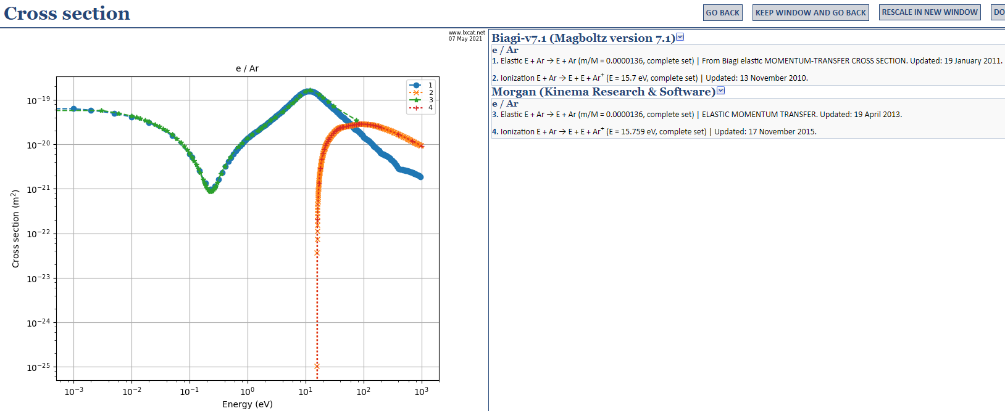
Ar截面（ test_analytical_EM_model/test_E_H_2011Chabert）
上两图表明，SAD使用LXCat截面ok
下左图中，蓝线为0.5-10eV范围内几何平均截面，2011Chabert据此计算nu_m。下右图可见，使用几何平均截面，和使用截面Maxwellian积分平均值 得到的结果基本一致。从而验证了2011Chabert以下观点：

Slide 22
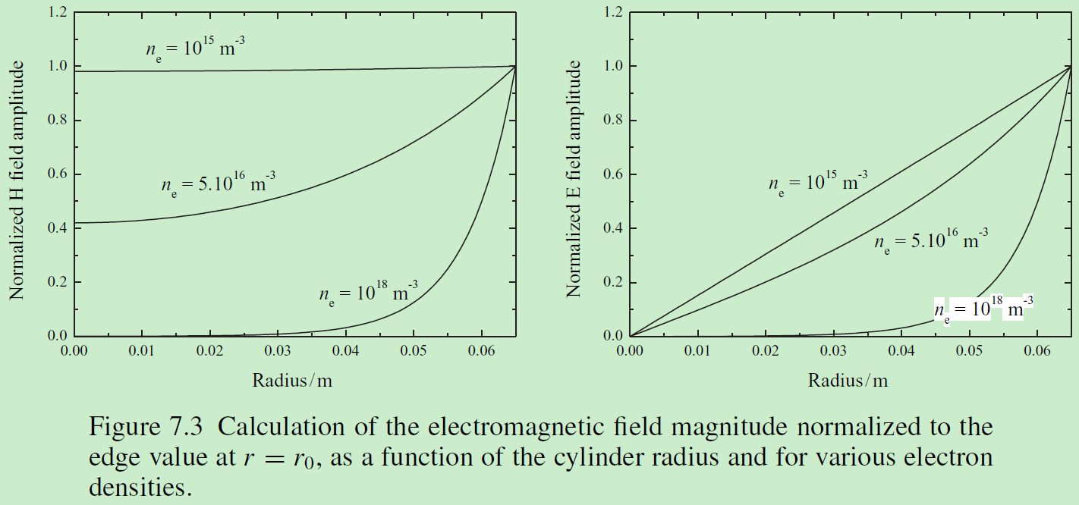
解析电磁模型（ test_analytical_EM_model/test_E_H_2011Chabert）
上两图表明，SAD使用LXCat截面ok
下左图中，蓝线为0.5-10eV范围内几何平均截面，2011Chabert据此计算nu_m。下右图可见，使用几何平均截面，和使用截面Maxwellian积分平均值 得到的结果基本一致。从而验证了2011Chabert以下观点：

Slide 23
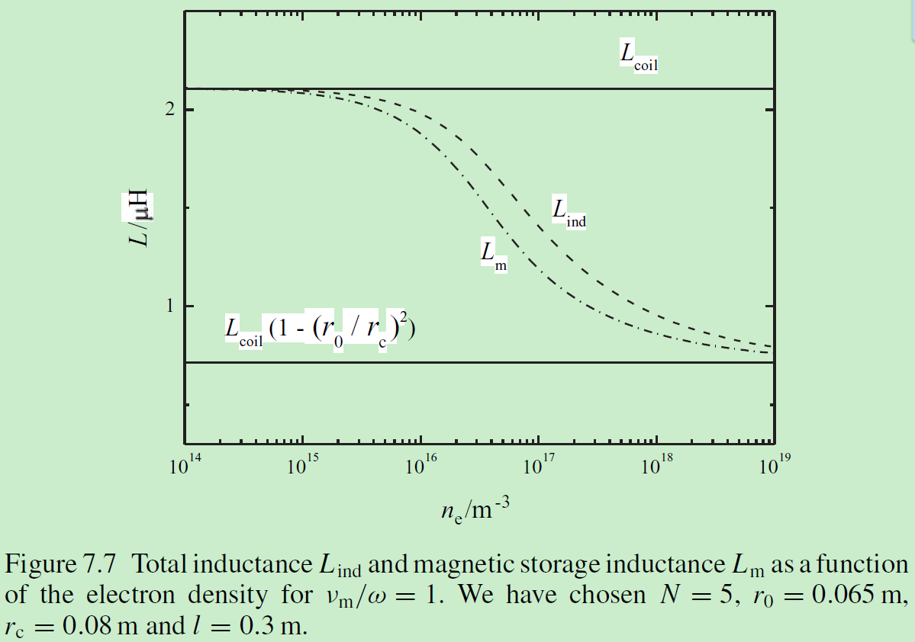
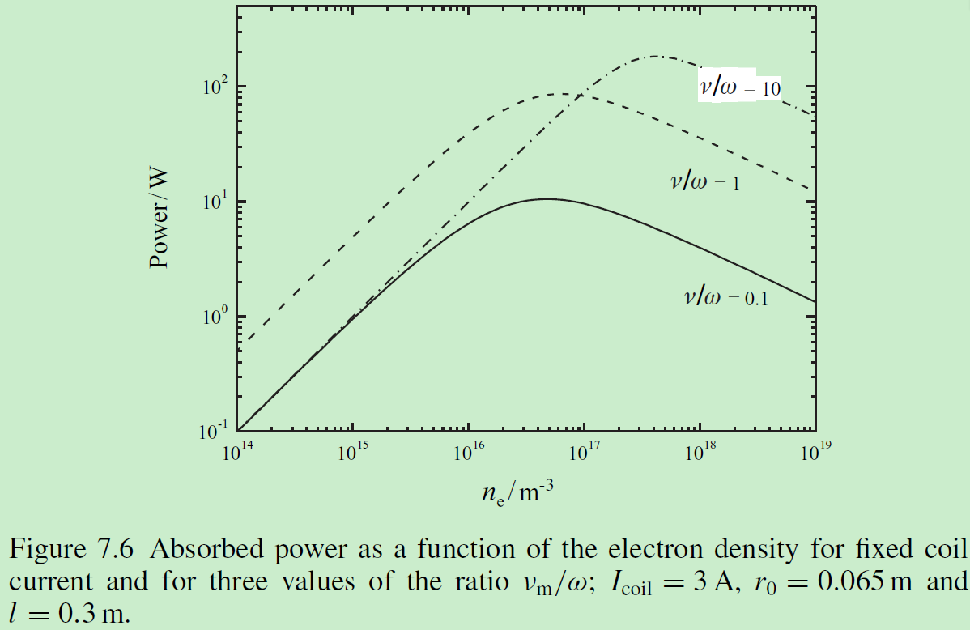
解析电磁模型（ test_analytical_EM_model/test_analytical_EM_model_2011Chabert）
当使用相同的nu_m作为输入，所使用解析电磁模型计算得到的Power与2011Chabert基本一致，Lind/Lm也基本值，因此认为SAD code的解析电磁模型实现ok
对比可知，test_E_H_2011Chabert的差异是由于SAD code计算的nu_m与2011Chabert fig7.3的nu_m不一致

Slide 24
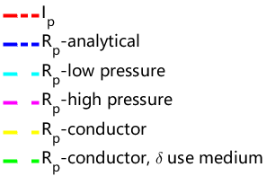
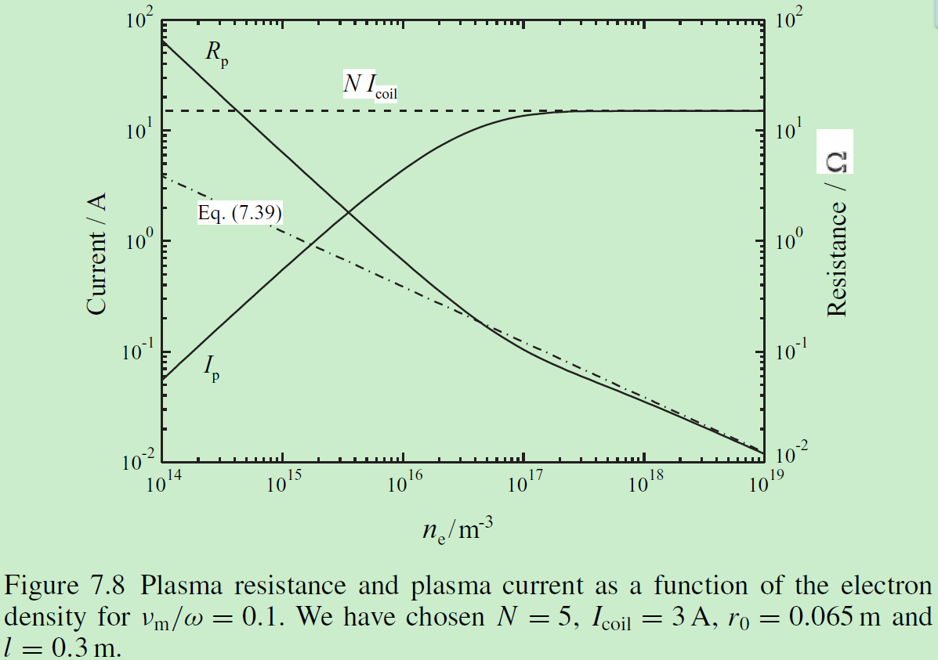
解析电磁模型（ test_analytical_EM_model/test_analytical_EM_model_2011Chabert）
2011Chabert的图7.8，右侧坐标轴是错的。大致是一致的，可以接受。Ip与Rp会有微小差别，为什么？
在高密度等离子体中，2011Chabert推导的low pressure下Rp表达式，的确更接近解析电磁模型的Rp表达式。而变压器模型常用的良导体假设下涡流Rp表达式，会偏差较大。
2011Chabert使用集肤深度为collision-less，但换用集肤深度后，左下图中紫红线变为绿线，影响不大。

Slide 25
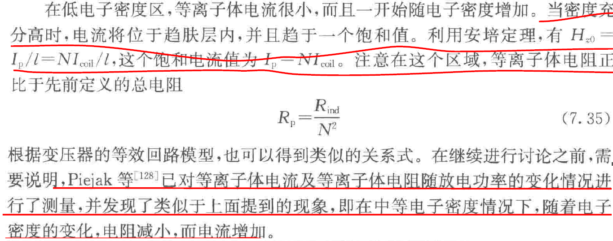
解析电磁模型（ test_analytical_EM_model/test_analytical_EM_model_2011Chabert）
2011Chabert观点ok：在高电子密度时，式7.35成立，即

